Slide 1


НАЗВАНИЕ НОМИНАЦИИ: «Социальная активность в педагогике»
НАЗВАНИЕ ТЕМЫ: «Личный пример педагога - мощный инструмент в патриотическом воспитании обучающихся!»
ФИО, должность, преподаваемый предмет : Исмиханова Елена Николаевна, учитель начальных классов , начальные классы
Учебное заведение №, город: МБОУ «Акбулакская средняя общеобразовательная школа №3 Акбулакского района Оренбургской области»

Slide 2


Что же такое социальная активность для меня,
как для педагога?
На протяжении многих лет педагогического труда выделила для себя главное и важное, считаю, что социальная активность - это:
- способность людей производить общественно значимое преобразование в окружающем мире;
- целенаправленная творческая социальная деятельность, преобразующая действительность и саму личность.
.
В современном мире, где формирование гражданской идентичности и патриотизма становится все более актуальным, роль личного примера педагога неоценима и требует особого внимания в образовательной практике.
Личный пример педагога является мощным инструментом в патриотическом воспитании обучающихся. Учитель, демонстрирующий высокие нравственные и гражданские качества, способен значительно повлиять на формирование патриотических чувств у подрастающего поколения. Используя разнообразные методы и подходы, такие как историко-культурное образование, общественная деятельность и личное участие в патриотических инициативах, педагог эффективно воспитывает у обучающихся глубокое и осознанное отношение к своей стране, её истории и культуре.

Slide 3

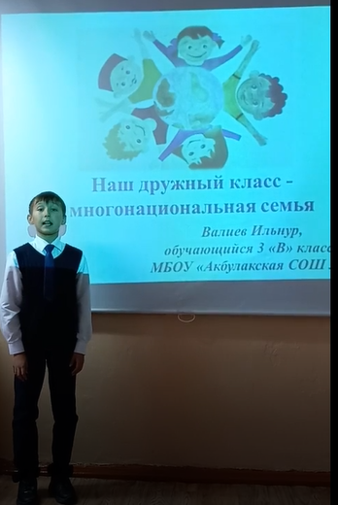
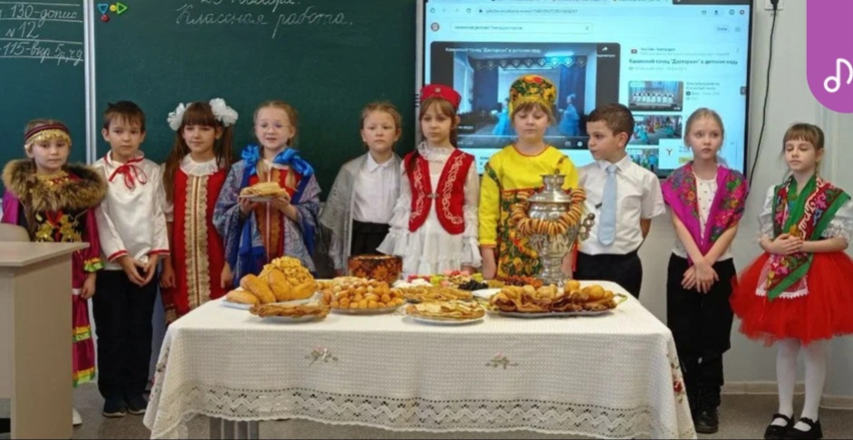
Социальная активность
для меня как педагога базируется на основных принципах
воспитания - общих ведущих положениях, которые определяют
цель, идеалы, содержание, методику и организацию процесса
воспитания.
Умение жить в согласии воспитывается исключительно с детства - это то, что сплачивает, делает дружнее и крепче. На традициях основаны воспитание, правила поведения и духовность.
День народного единства
Лауреат
районной научно-практической конференции
«Диалог культур как основа противодействия экстремизму» Валиев И.

Slide 4
Принципы:
Природосообразность - воспитание с учетом закономерностей природного
развития и бережного отношения к индивидуальности ребенка.
Культуросообразность – способность к культурному саморазвитию и самоизменению, осуществляются творение культуры и воспитание человека культуры. Индивидуально -личностный - сохранение и развитие индивидуальности, самобытности ребенка, на поддержку процессов саморазвития, самовоспитанияю
Ценностно-смысловой - создание условий для воспитания личностных смыслов в его общении
с природой, социумом.
Сотрудничество - организация совместной жизнедеятельности, общение, взаимопонимание
и взаимопомощь, взаимную поддержку и общую устремленность в будущее.
Наглядность, или заполнение пространства между конкретным и абстрактным – совокупность норм, исходящих из закономерностей процесса обучения и воспитания, касающихся познания действительности на основе наблюдения, мышления и практики от конкретного к абстрактному и в обратном направлении.

Slide 5
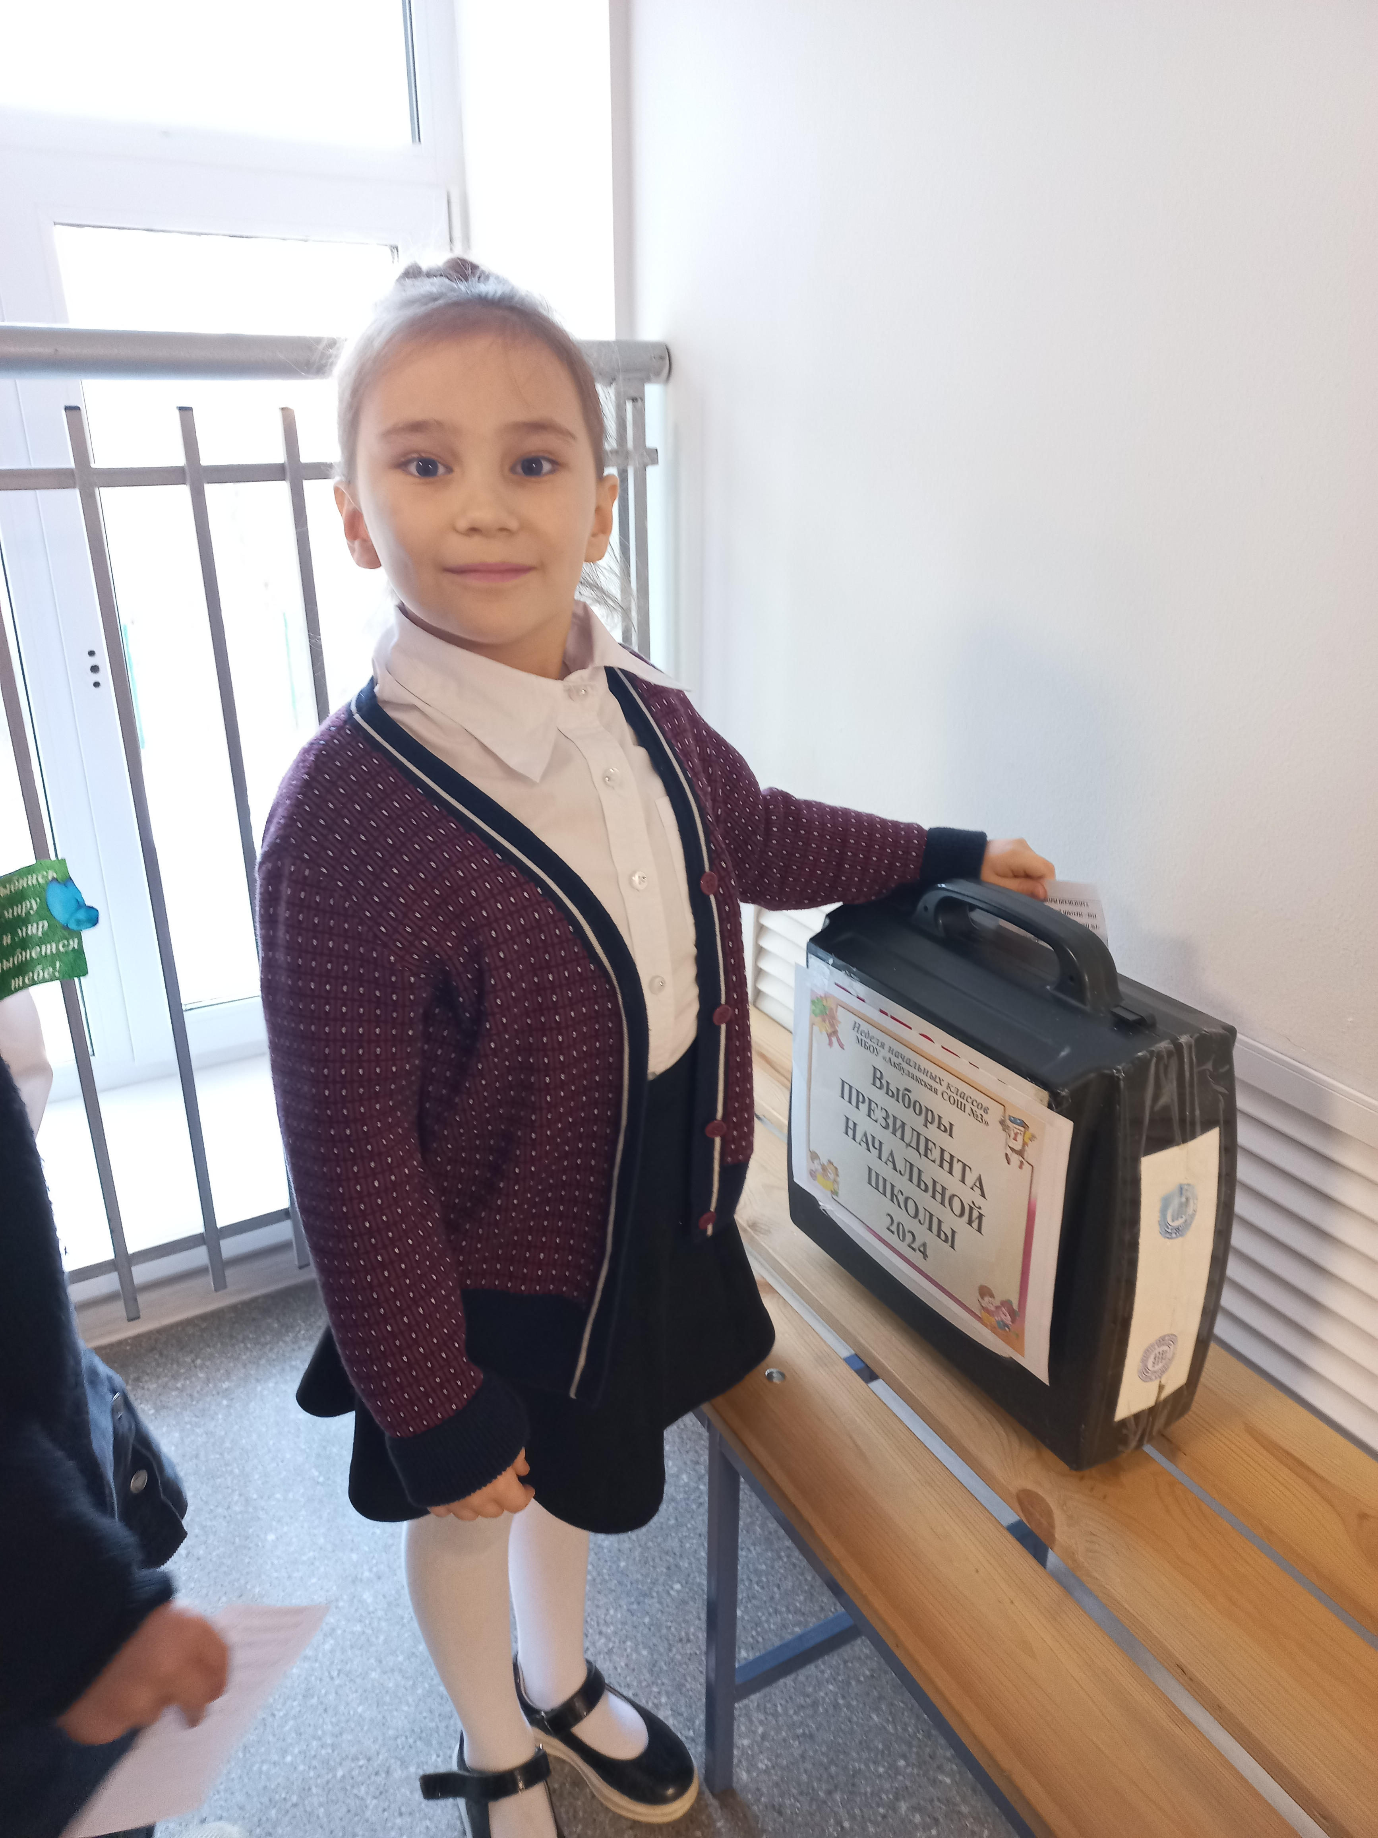
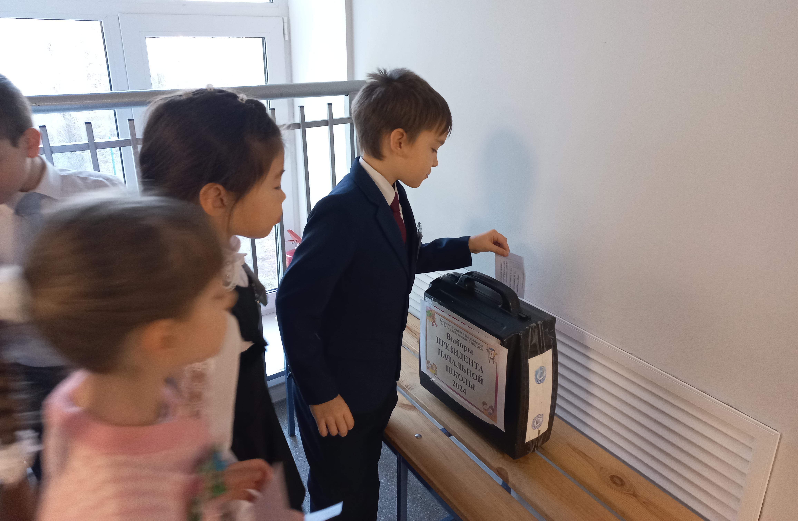

Наглядность, или заполнение пространства между
конкретным и абстрактным - очень важно, чтобы при ознакомлении детей школьного возраста с избирательным правом, эта громада важной информации не легла на ребенка на сухом теоретическом уровне.
К таким мероприятиям относим игру, проводимую в 1- 4 классах «Выборы Президента начальной школы».
Цель проекта: дать детям элементарные представления о предвыборной кампании и проведении выборов, способствовать формированию активной жизненной позиции.

Slide 6
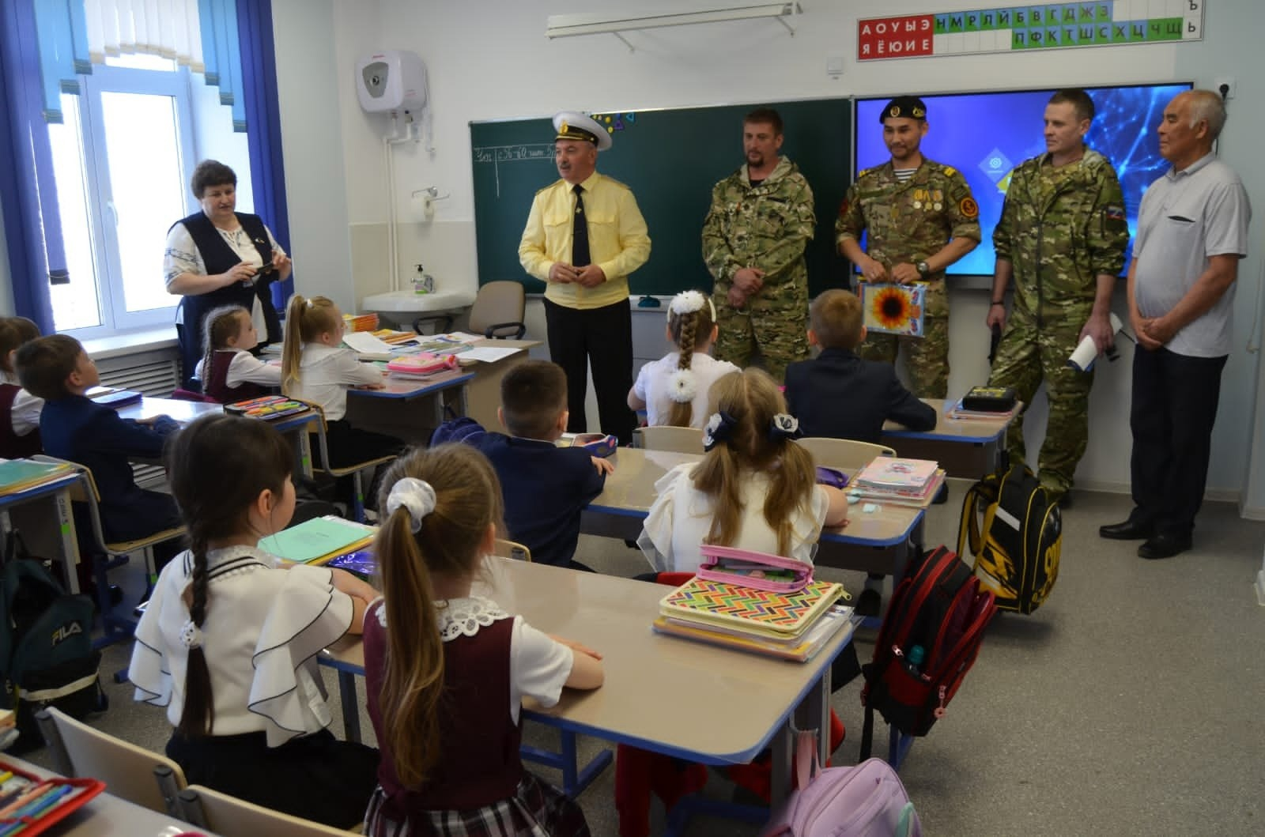
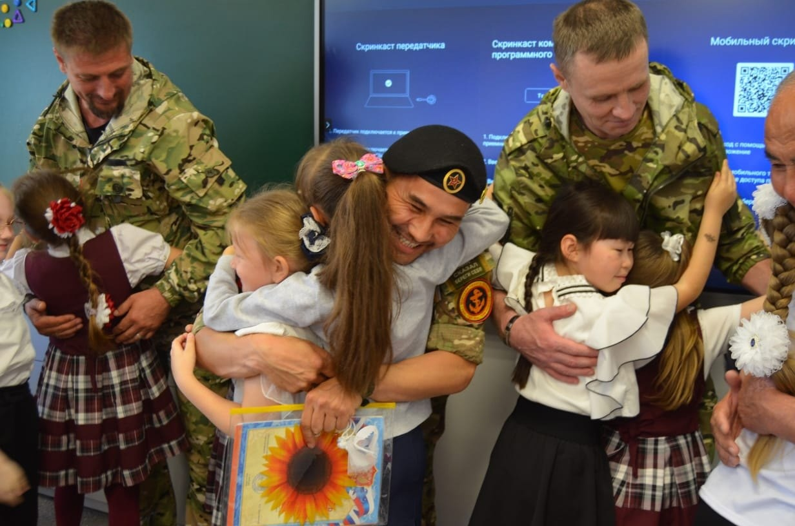
Герои настоящего времени: встреча с участниками СВО
в преддверии праздника Великой Победы (май, 2024г.)
Такие встречи способствуют воспитанию чувства гордости за свою страну.
На конкретном примере обучающиеся видят, что настоящие герои живут рядом, что мужество, храбрость, любовь к Родине – это качества настоящего человека.

Slide 7
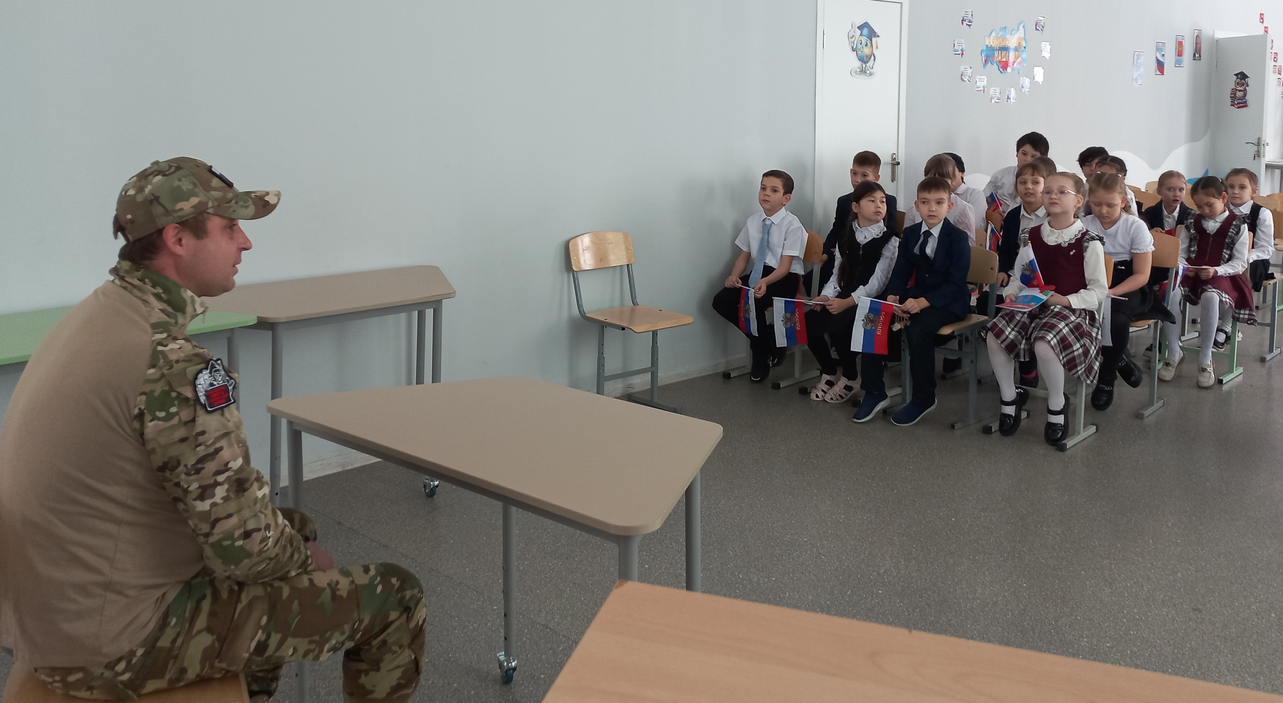
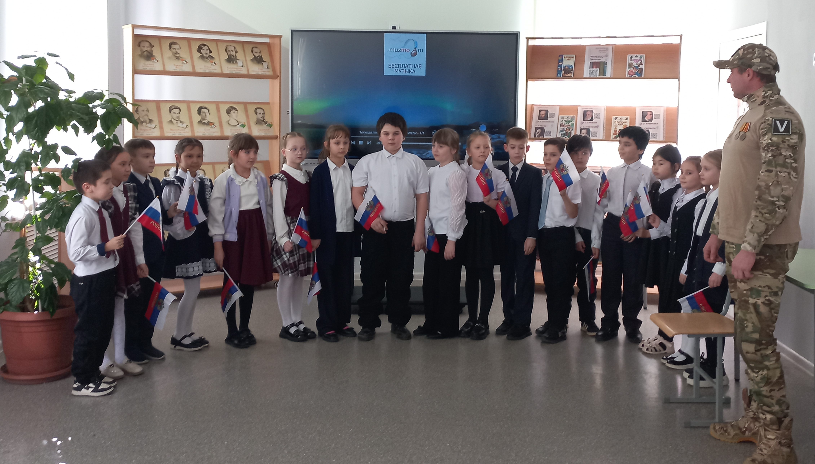
В рамках мероприятий,
посвящённых Году защитника Отечества, прошла встреча обучающихся
с участником СВО, выпускником нашей школы М. Николаем.
Николай приехал в родные места в краткосрочный отпуск из зоны боевых действий. На встрече он рассказал о своих боевых обязанностях, отметил, что для солдат, участвующих в спецоперации очень важна моральная поддержка родных и всего общества, поблагодарил ребят за искренние письма и открытки, которые они с волнением читают и бережно хранят. В рамках встречи школьники задавали вопросы про военные будни. Основная цель такой встречи - не только рассказать о службе, но и воспитать в детях чувство гордости за свою страну, уважение к защитникам Отечества.
Герои нашего времени: встреча с участником СВО в преддверии праздника Дня защитника Отечества (февраль 2025г.)

Slide 8

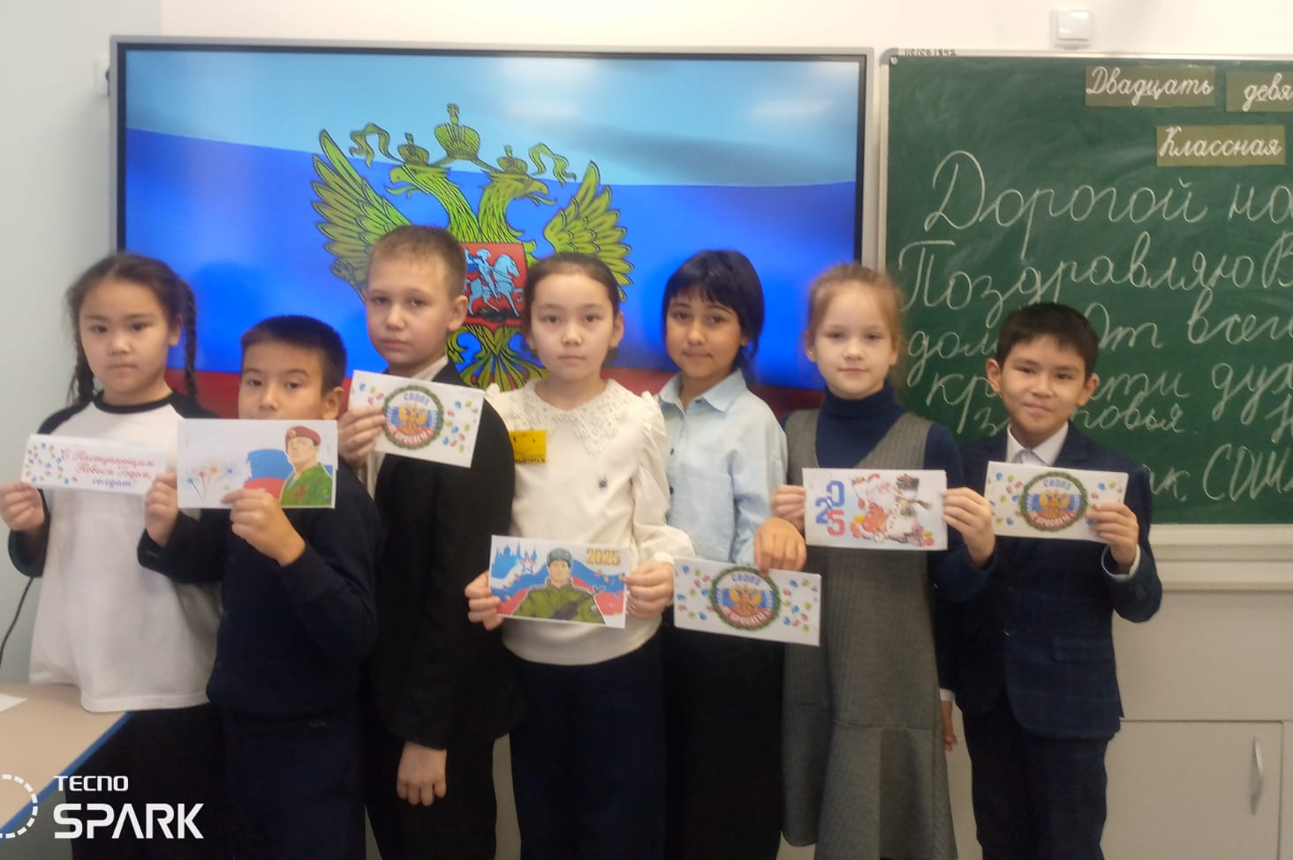
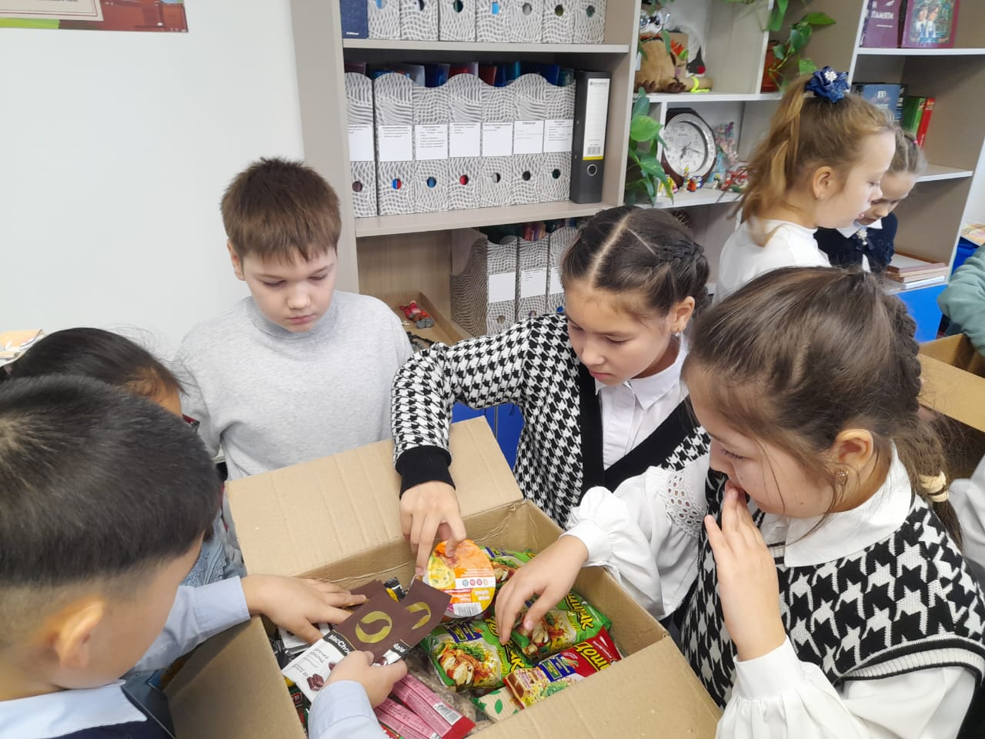
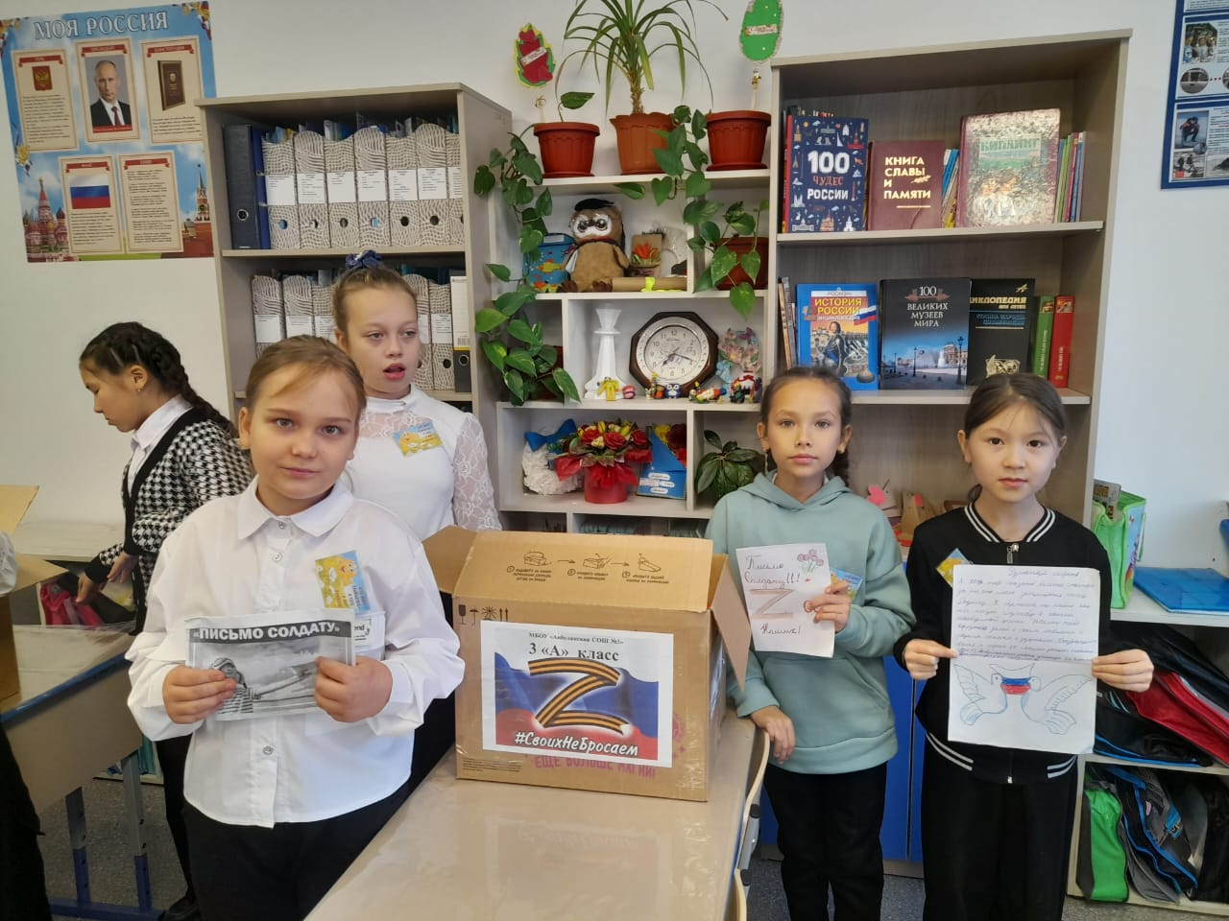
В рамках недели начальных
классов второй год (ноябрь 2023, декабрь 2024г.) обучающиеся и
родители начальной школы принимают в акциях добра «Тепло родного дома»: отправляют письма, открытки и посылки защитникам нашего
Отечества.

Slide 9

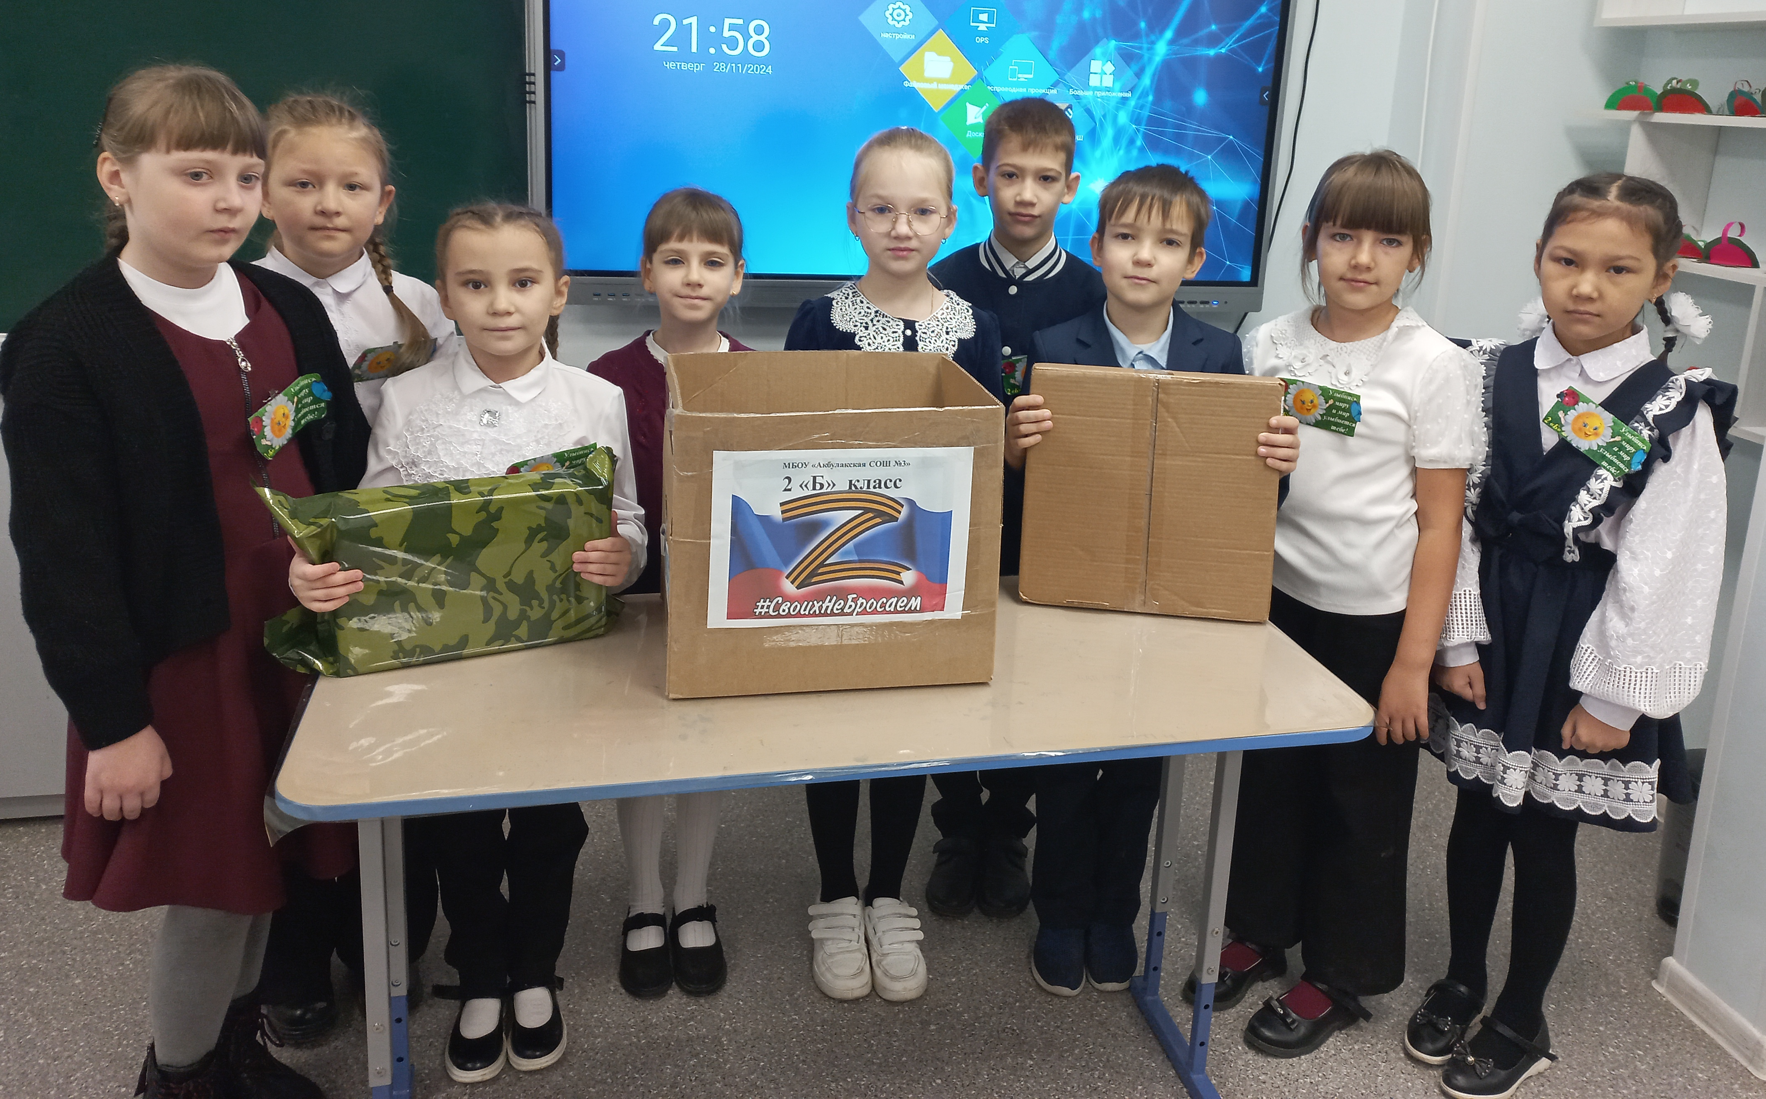
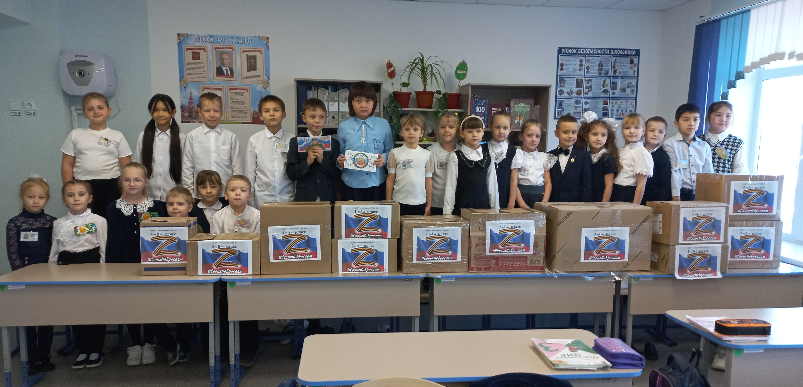
Примеры успешного патриотического
воспитания
Школьные проекты и инициативы: исследование истории родного поселка,
в рамках которого обучающиеся собирали материалы, писали статьи и готовили презентации. Это позволило им лучше узнать свою местность, почувствовать гордость за её достижения.
Волонтерская деятельность: учитель, активно вовлеченный в волонтерские программы, вдохновляет своих учеников на участие в благотворительных акциях, что способствует формированию у них патриотических и гражданских качеств.
Культурные мероприятия: педагог, организующий культурные мероприятия, посвященные национальным праздникам, литературным и музыкальным традициям своей страны, помогает детям лучше понять и прочувствовать культурное наследие, формируя у них чувство национальной гордости.

Slide 10
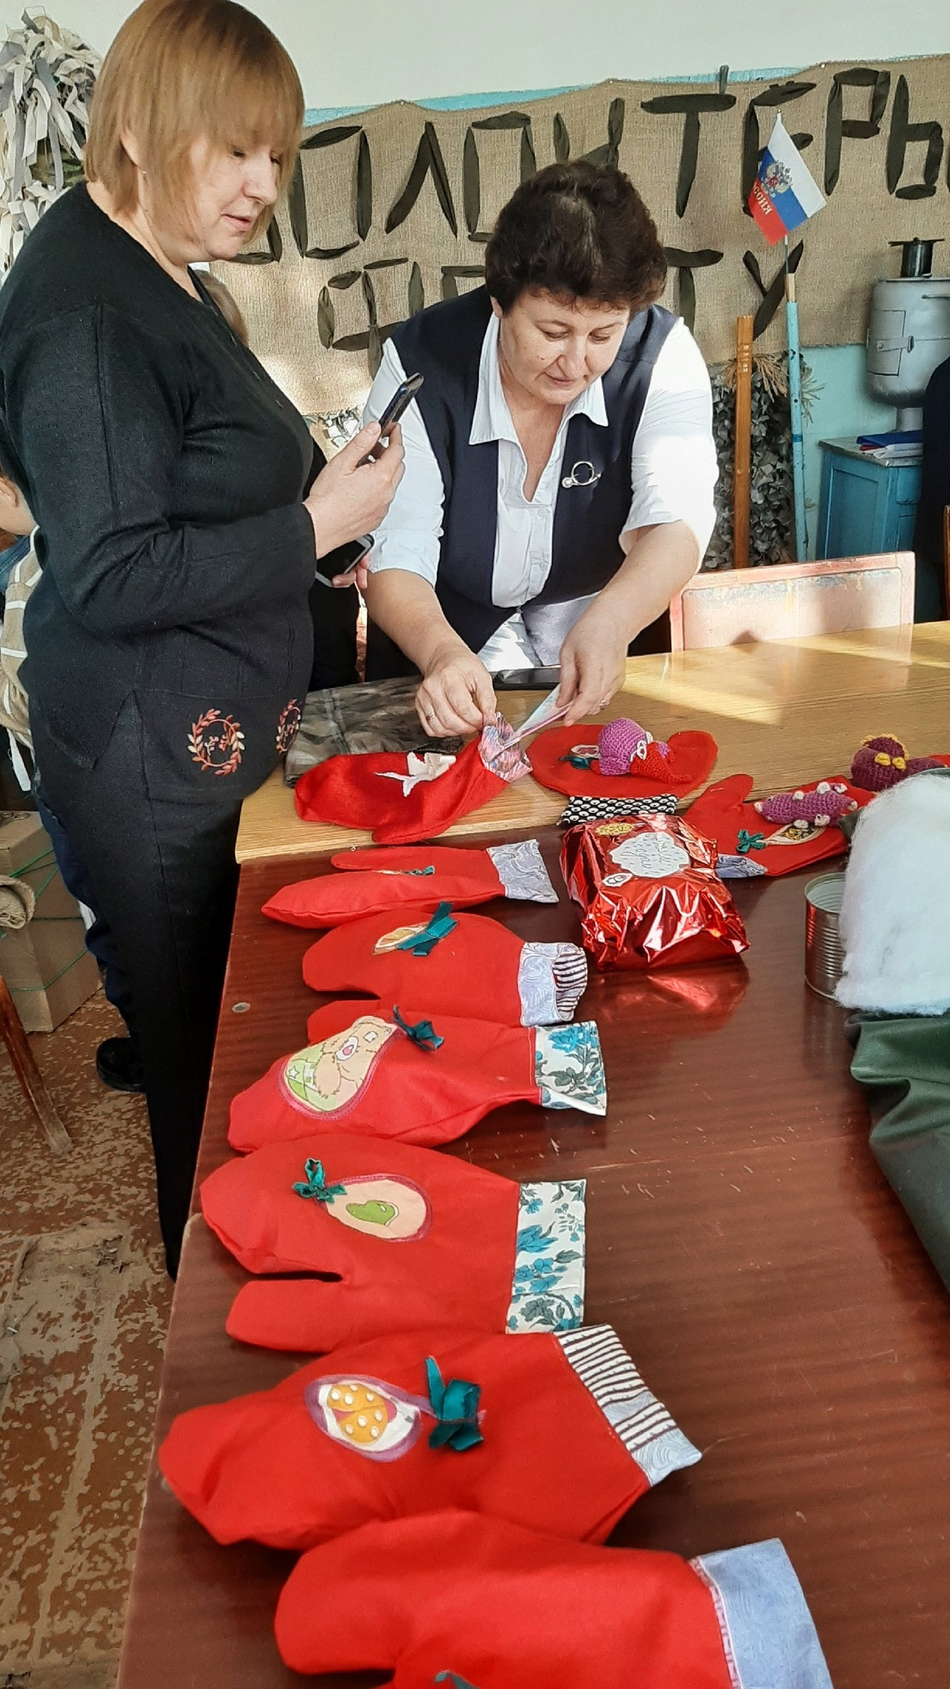
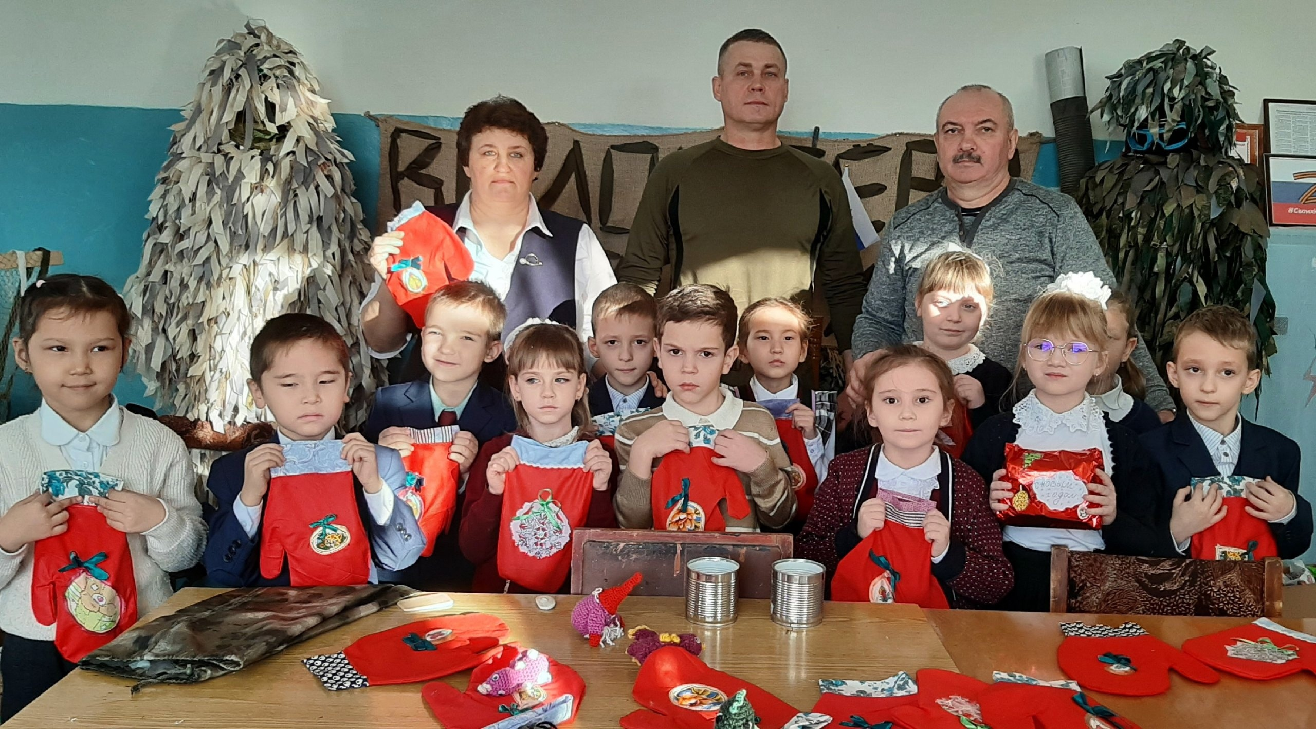
Педагог, демонстрирующий высокие нравственные и гражданские качества, способен внушить уважение и гордость за свою страну.
Считаю важным в своей работе: личное поведение учителя, его отношение к своей стране, культуре и истории, а также к окружающим людям служат примером для подражания.
.

